Slide 1

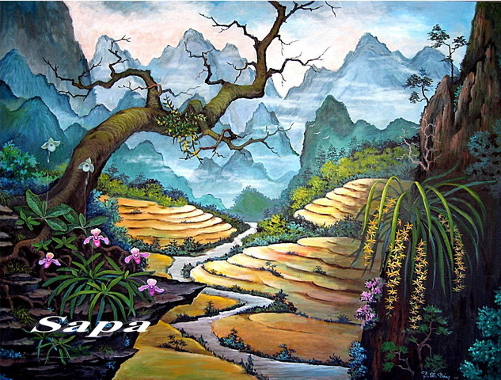







Măng Non
Chính tả
Đường đi
sa pa

Slide 2




NỘI DUNG BÀI HỌC
Nhớ viết
Bài tập chính tả
Măng Non

Slide 3


Nhớ
Viết

Slide 4
Chính tả: Đường đi Sa Pa
Măng Non
Hôm sau chúng tôi đi Sa Pa. Phong cảnh ở đây thật đẹp. Thoắt cái, lá vàng rơi trong khoảnh khắc mùa thu. Thoắt cái, trắng long lanh một cơn mưa tuyết trên những cành đào, lê, mận. Thoắt cái, gió xuân hây hẩy nồng nàn với những bông hoa lay ơn màu đen nhung hiếm quý.
Sa Pa quả là món quà tặng diệu kì mà thiên nhiên dành cho đất nước ta.

Slide 5
Măng Non
Tìm hiểu bài viết
Đường đi
sa pa

Slide 6

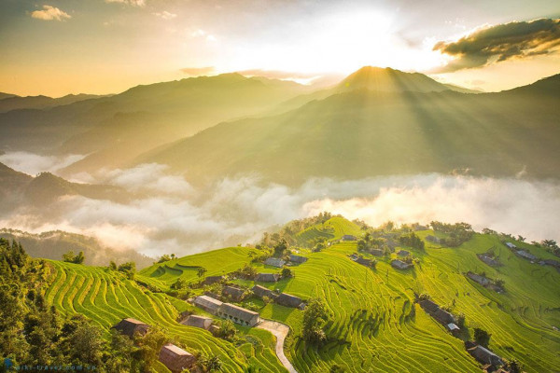

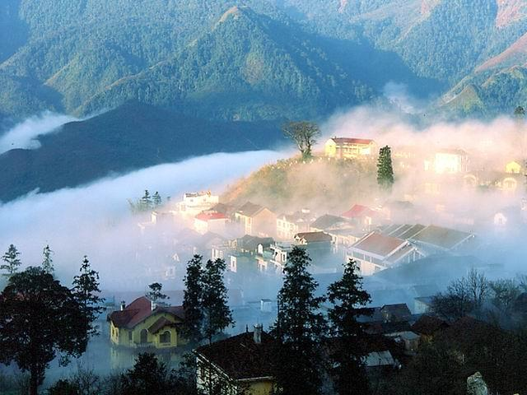
1. Phong cảnh Sa Pa thay đổi như thế nào?
Phong cảnh Sa Pa thay đổi theo thời gian trong một ngày. Ngày thay đổi theo mùa liên tục: mùa thu, mùa đông, mùa xuân..

Slide 7
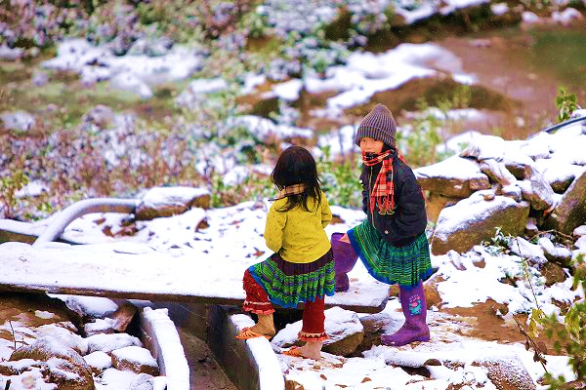

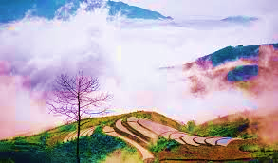
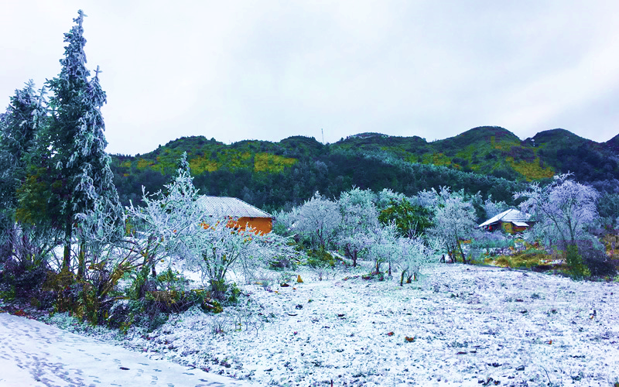
Vì Sa Pa có phong cảnh rất đẹp và sự thay đổi mùa trong một ngày ở đây thật lạ lùng và hiếm có.
Vì sao Sa Pa được gọi là "món quà tặng diệu kì" của thiên nhiên?

Slide 8




Luyện viết từ khó

Slide 9
Chính tả: Đường đi Sa Pa
Măng Non
Hôm sau chúng tôi đi Sa Pa. Phong cảnh ở đây thật đẹp. Thoắt cái, lá vàng rơi trong khoảnh khắc mùa thu. Thoắt cái, trắng long lanh một cơn mưa tuyết trên những cành đào, lê, mận. Thoắt cái, gió xuân hây hẩy nồng nàn với những bông hoa lay ơn màu đen nhung hiếm quý.
Sa Pa quả là món quà tặng diệu kì mà thiên nhiên dành cho đất nước ta.

Slide 10
Luyện viết từ khó
thoắt cái,
khoảnh khắc,
mưa tuyết,
hây hẩy,
nồng nàn,
Tên riêng trong bài:
Sa Pa

Slide 11
Lưu ý khi viết chính tả
- Khi viết chúng ta cần chú ý:
+ Tên riêng: Viết hoa.
+ Ghi tên bài từ lề đỏ vào 6 ô.
+ Sau khi chấm xuống dòng, chữ cái đầu dòng viết hoa và lùi vào 1 ô ly.
+ Ngồi viết đúng tư thế.

Slide 12
Viết chính tả

Slide 13

SOÁT LỖI

Slide 14
Bài tập chính tả

Slide 15
Bài 1: Tìm những tiếng có nghĩa ứng với mỗi ô trống dưới đây
 | a | ong | ông | ưa
r | M: ra (ra lệnh, ra vào, ra mắt)
d | M: da (da thịt, da trời, giả da)
gi | M: gia (gia đình, tham gia)
nhà rông, rống lên, trống rỗng, rộng rãi,...
rong chơi, rong biển, bán hàng rong, đi rong,...
rửa, rữa, rựa,...
cây dong, dòng nước,...
cơn dông,
quả dưa, quả dứa, cây dừa
giọng nói, giong buồm, giỏng tai,...
ở giữa, giữa chừng,...
giống nòi, hạt giống, ,...

Slide 16

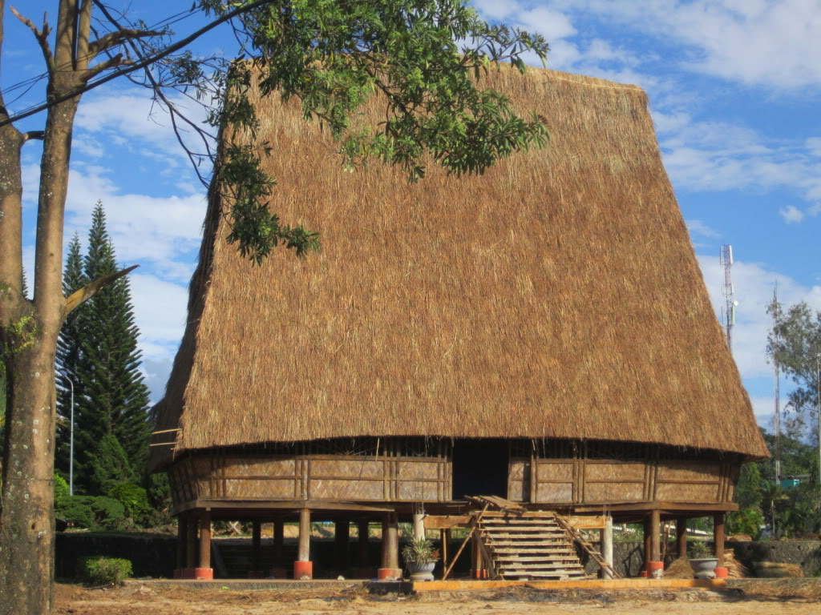
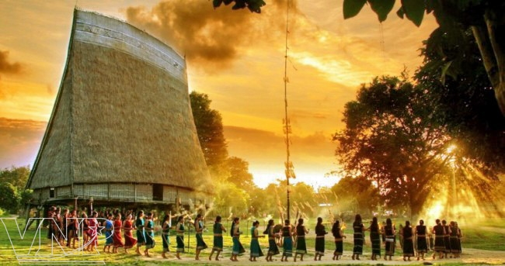
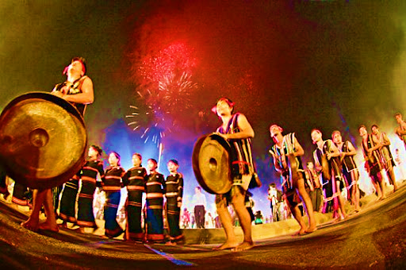

Slide 17
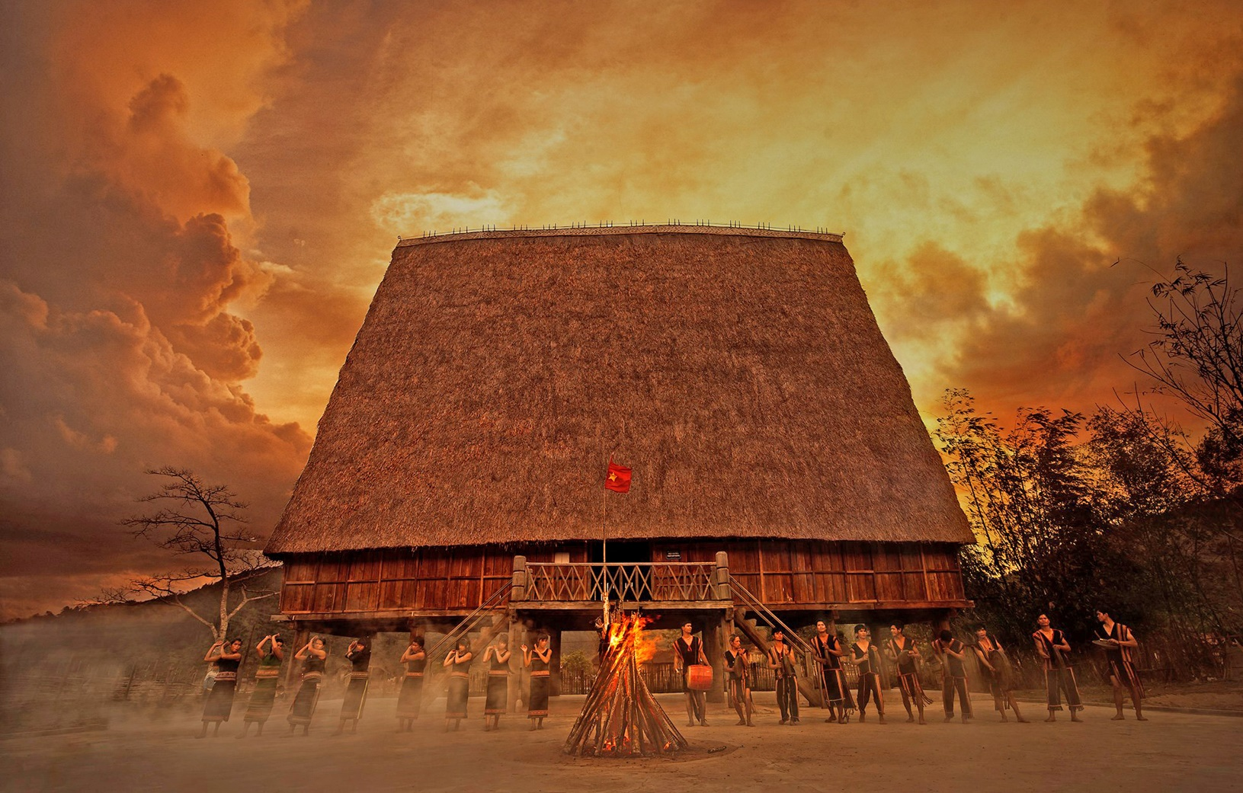
Nhà rông là một kiểu nhà sàn đặc trưng, đây là ngôi nhà cộng đồng, như đình làng người Kinh, dùng làm nơi tụ họp, trao đổi, thảo luận của dân làng trong các buôn làng trên Tây Nguyên hoặc là nơi đón khách (theo phong tục người Ba Na). Nhà rông chỉ có ở những buôn làng của người dân tộc như Gia Rai, Ba Na,...ở phía Bắc Tây Nguyên, đặc biệt ở 2 tỉnh Gia Lai và Kon Tum.
Măng Non

Slide 18
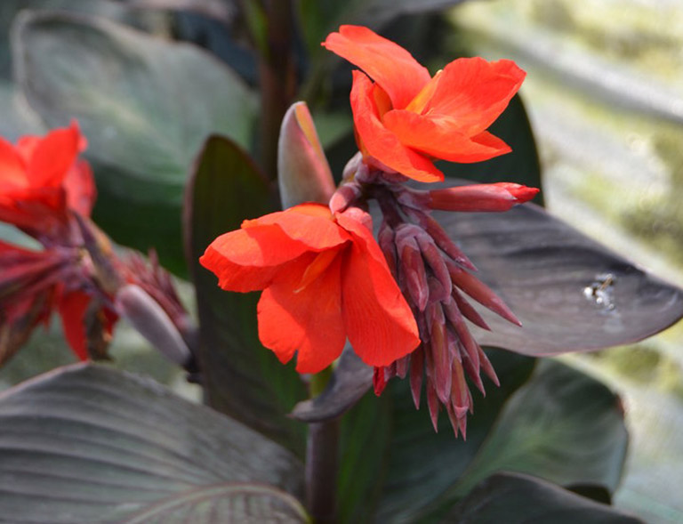
Cây dong riềng đỏ, vị thuốc Nam mọc nhiều ở Tây Bắc, cây có nhiều tác dụng quý cho sức khỏe nhất là tốt cho tim.
Măng Non

Slide 19



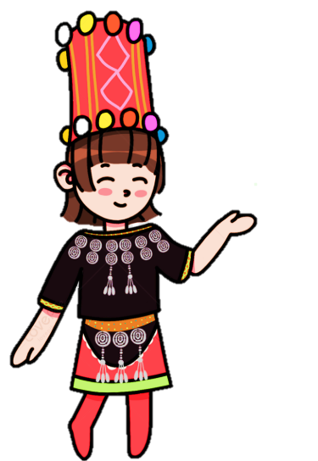

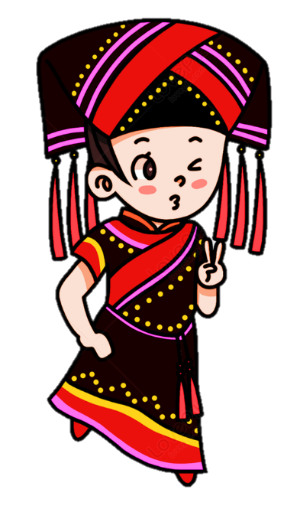
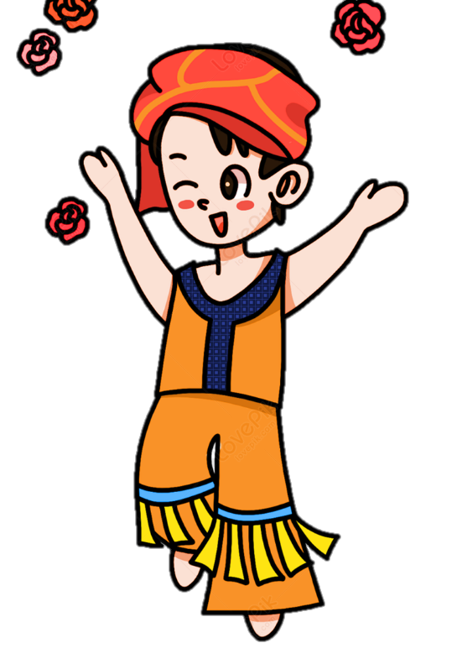

2. a) Tìm những tiếng ứng với mỗi ô trống dưới dây: Các tiếng bắt đầu r/d/gi
VŨ ĐIỆU
CỒNG CHIÊNG
- Hồ nước ngọt lớn nhất thế giới là hồ Thượng ở giữa
Ca- na- đa và Mĩ. Nó rộng trên 80 000 ki- lô- mét vuông.
Theo TRẦN HOÀNG HÀ
- Trung Quốc là nước có biên giới chung với nhiều nước nhất- 13 nước. Biên giới của nước này dài 23 840 ki- lô- mét.
Theo KỈ LỤC THẾ GIỚI

Slide 20
DẶN DÒ

Slide 21
Chúc các em
học tốt

